Slide 1
基础动态规划 ——区间DP 记忆化搜索
福州三牧中学 孙小珍
2023.7.12

Slide 2
区间DP
03

Slide 3
区间DP
线性DP一般从初始状态开始，沿着阶段的扩张向某个方向递推，直至计算出目标状态。区间DP也属于线性DP的一种，它以“区间长度作为DP的”阶段“，使用两个坐标（区间的左、右端点）描述两个维度。
在区间DP中，一个状态由若干个比它更小且包含于它的区间所代表的状态转移而来，因此区间DP的决策往往就是划分区间的方法

Slide 4
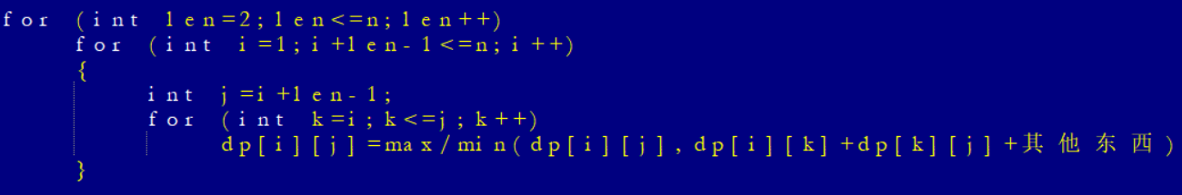
区间动态规划概念及模板
区间DP，其实求的就是一个区间内的最优值。一般这种题目，在设置状态的时候，都可以设dp[i][j]为区间i-j的最优值。而d[i][j]的最优值，是由两个小区间合并而来的，为了划分这两个更小的区间，我们则需用用一个循环变量k来枚举，而一般的状态转移方程便是：
dp[i][j]=max/min(dp[i][j],dp[i][k]+dp[k][j]+其他东西)
我们则需要根据这个题目的实际含义进行变通即可。
代码模板如下（len枚举区间的长度，i和j分别是区间的起点和终点，k的作用是用来划分区间）：

Slide 5
石子合并
【例题八】有沿一直线排列着的n堆石子，现在要将石子合并成一堆，但是规定每次只能选择相邻的两堆石子合并成新的一堆。每次合并消耗的体力值是两堆被合并石子的重量之和。
我们希望这n-1次合并消耗的体力最小。

Slide 6
石子合并
多阶段决策问题
阶段：每一次合并看作一个阶段。
决策：每次该合并哪两堆相邻的石子。
这时候无法证明优先合并重量和石子的两堆果子的贪心策略的正确性。（事实上，就是这样的贪心策略是错的。错误样例也不难用程序构造，留给大家课后尝试。）
考虑用区间DP求解

Slide 7
石子合并
区间动态规划问题一般都是考虑，对于每段区间，他们的最优值都是由更小几段区间的最优值得到，是分治思想的一种应用，将一个区间问题不断划分为更小的区间直至一个元素组成的区间，枚举他们的组合 ，求合并后的最优值。
设f[i][j]（1<=i<=j<=n）表示区间[i,j]内的石子合并的最小代价
如何将f[i][j]划分为更小的区间的一个子问题？
通过枚举最后一次合并石子的位置在第k个石子之后。

Slide 8
石子合并
换言之，第i堆到第j堆石子合并为一堆分为三个步骤：
(1)先将第i~k号石子合并为一堆。
(2)再将第k+1~j号石子合并为一堆。
(3)最后将上述两堆石子合并。
i
...
k
(2)合并
k+1
...
j
(3)合并
(1)合并

Slide 9
石子合并
转移方程：f[i][j]=min{f[i][j],f[i][k] + f[k+1][j] +(sum[j]-sum[i-1])}
sum[j]为前j堆石子的重量之和。（预处理优化转移费用）
k的取值范围？
i<=k<j

Slide 10
石子合并
递推初值：
f[i][i]=0(1<=i<=n) ，只有一堆石子的区间（最小区间）不需要合并，代价为0.
其余f值为INF(因为要求最小值)
时间复杂度：
状态O(n²)，决策O(n)，转移费用O(1)，总共O(n³)。实际还可以用四边形不等式优化到O(n²)
最终答案：
f[1][n]

Slide 11
石子合并
memset(f,63,sizeof(f));
for(int i=1;i<=n;i++) {
f[i][i]=0;
scanf("%d",&tmp);
sum[i]=sum[i-1]+tmp;
}
for(int len=2;len<=n;len++) //枚举长度
for(int i=1;i+len-1<=n;i++) //枚举起点
{
int j=i+len-1;
for(int k=i;k<j;k++)//枚举最后一次合并的位置
f[i][j]=min(f[i][j],f[i][k]+f[k+1][j]+sum[j]-sum[i-1]);
}
printf("%d",f[1][n]);

Slide 12
狼
【例题九】在某个游戏中，你接受了一个任务，这个任务要求你消灭 n 只狼。这些狼排成一排，每只狼都有两个攻击力 a 和 b。如果你消灭一只狼，需要的代价是这只狼的 a 攻击力加上它旁边的狼的 b 攻击力。每消灭一头狼，它两边的狼（如果有）会并在一起，仍然保持一排。
你需要求出：消灭所有狼的最小代价。
对于 100% 的数据，满足 1≤n≤400，每只狼的 a 攻击力和 b 攻击力均不超过 100000。

Slide 13
狼
分析问题发现a攻击力和b攻击力可以分开计算。
不论如何确定消灭狼的顺序，每只狼会对答案贡献一次它的a攻击力。
因此可以对a攻击力直接求个累加和，最后累加即可。
但不同的消灭狼顺序可能带来承受的b攻击力不同。如：

Slide 14
狼
2 3 4
如果按照从左往右顺序消灭，则承受的b攻击力为：3+4=7
如果按照从右往左顺序消灭，则承受的b攻击力为：3+2=5
可见不同的灭狼顺序，带来的b攻击力并不相同。
我们发现，如果确定了“最后一只灭的狼”，就能将一个大区间的问题转化为小区间的问题。

Slide 15
狼
f[i][j]表示灭完第i只到第j只狼所承受的b攻击力最小值。
则如果确定了最后一次灭的狼k(i<=k<=j)，问题就转化为:
1.先消灭第i~k-1只狼。（若k=i则无此部分）
f[i][k-1]
2.再消灭第k+1~j只狼。（若k=j则无此部分）
f[k+1][j]
3.最后消灭第k只狼。（此时它旁边的两只狼为原先编号为i-1和j+1的两只狼）
b[i-1]+b[j+1]

Slide 16
狼
递推初值？
f[i][i]=b[i-1]+b[i+1]; (1<=i<=n)。
时间复杂度？
n2 * n * 1=O(n³)
最后答案：
f[1][n]+sum ，sum为所有狼的a攻击力。

Slide 17
狼
总结：
对于这一类“决策操作顺序”类的题目，很常见的思路是通过枚举最后一次操作，将原问题划分为区间子问题，运用区间动归求解。

Slide 18
记忆化搜索
04

Slide 19
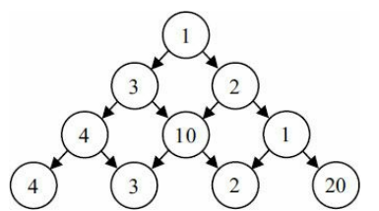
数字三角形
【例题一】有一个由非负整数组成的三角形，第一行只有一个数，除了最下行之外每个数左下方和右下方各有一个数。（如下图所示）从第一行的数开始，每次可以往左下或右下走一格，直到走到最下行，把所有的数全部加起来。问这个和最大是多少？

Slide 20
数字三角形
方法一：回溯和递归求解
int solve(int i,int j)//求从第i行第j个数出发的最优解
{
if(i==n) return a[i][j];
return a[i][j]+max(solve(i+1,j),solve(i+1,j+1));
}

Slide 21
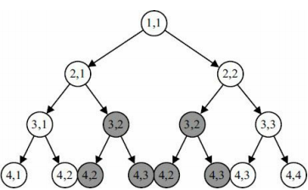
数字三角形
时间复杂度？
O(2^{n})
大量的重复计算。（重叠子问题）

Slide 22
数字三角形
方法二：记忆化搜索
//d[i][j]需全部事先全部设为一个不可能取到的值，如本问题可用-1
int solve(int i,int j)//求从第i行第j个数出发的最优解
{
if(d[i][j]>=0) return d[i][j];
if(i==n) return a[i][j];
return d[i][j]=a[i][j]+max(solve(i+1,j),solve(i+1,j+1));
}

Slide 23
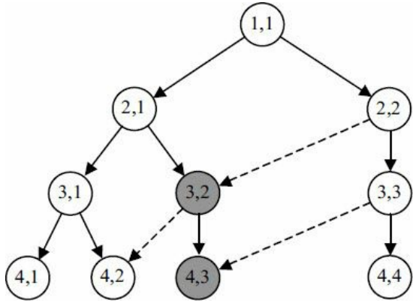
数字三角形
时间复杂度？
O(n²)

Slide 24
数字三角形
方法三：递推实现（动态规划）
int i,j;
for(j=1;j<=n;j++) d[n][j]=a[n][j];
for(i=n-1;i>=1;i--)
for(j=1;j<=i;j++)
d[i][j]=a[i][j]+max(d[i+1][j],d[i+1][j+1]);

Slide 25
数字三角形
动态规划与记忆化搜索：
共同点：本质都是空间换时间，避免重复运算。
不同点：动态规划有明确的递推顺序，需要保证在计算一个状态时，该状态所依赖的状态值都已经算出。
比如上述问题中，由于i是逆序枚举的，在计算d[i][j]时，d[i+1][j]和d[i+1][j+1]已经计算出。
那么什么样的问题适合用动态规划解决呢？

Slide 26
动态规划(Dynamic Programming，简称DP)
多阶段决策
最优子结构性质：
原问题最优，当且仅当子问题最优。
无后效性原则：
某阶段的状态一旦确定,则此后过程的演变不再受此前各状态及决策的影响。即“过去与未来无关”。

Slide 27
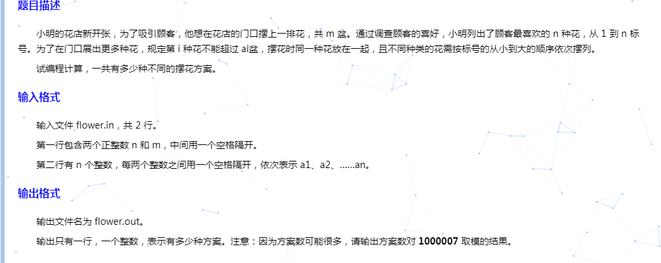
摆花

Slide 28
题意简述
题目要求花必须按从小到大的顺序摆放，并且同种类的花必须挨着放，则题目就简单多了
a[i]表示第i种花最多使用的盆数

Slide 29
算法分析一
算法一（30%）
尝试枚举所有的情况，即搜索。
此题询问的是方案总数，所以建议使用 DFS。
设递归程序名为 f，f(a,b) 中 a 代表当前挑选的花的种类，b 代表挑选花的数目。
对于每一种花我们都枚举摆的数量，遇到不合法的情况退出，找到合理方案就返回 1，利用回溯得出答案。

Slide 30
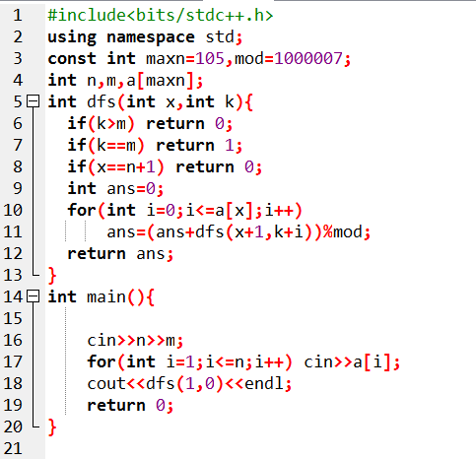

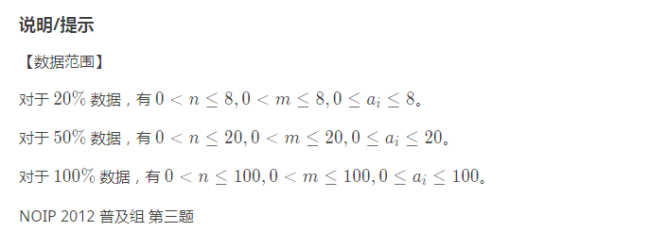
算法一
(从1到n考虑c[i]的值，和当前前i个数的总和k,然后枚举当前xi，所有可能的值，时间复杂度—）

Slide 31
算法二 （100分）记忆化搜索
所谓的记忆化，其实就是用一个数组将搜索过的值存起来，避免重复搜索，从而提高效率。
其实，我们发现有一些相同的 F(a,b) 被调用了多次。
但是我们并不想浪费效率，所以遇到第一次出现的 F(a,b)，就用一个二维数组存下来，以后只需直接调用即可。
时间复杂度为：O（nmai)

Slide 32
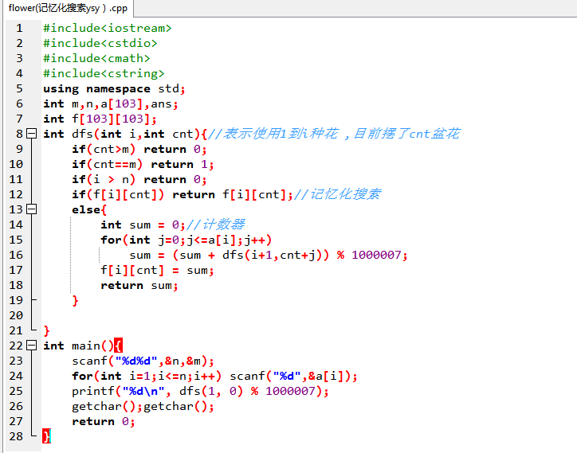
代码实现

Slide 33
算法三 动态规划---背包DP
动态规划：摆花的方案与什么有关，与摆花的花数量和摆花的花种数有关，所以动态规划状态f[i][j]表示为i种花放j盆的摆花方案数。因为花是按顺序排列的，这就大大减小了我们动态规划的麻烦。决策
对于第i种花可以使用0、1、2...a[i]盆,对应的前i-1种花摆放的盆数为j-0、j-1、j-2、...j-a[i]
推导状态转移方程
由决策可推导出状态转移方程
我们知道：i种花放j盆的摆花方案f[i][j]其实为放i-1种花，放j--我们新放入的花的可以放入盆数到j的方案总数和，即f[i][j]=f[i-1][j]+f[i-1][j-1]+f[i-1][j-2]+...+f[i-1][j-a[i]] =f[i-1][j-k](0<=k<=a[i],j>=k)
赋初值
初始值f[1][0]=1,f[1][1]=1,...f[1][a[1]]=1;
初始值f[i][0]=1;(1<=i<=n)

Slide 34
样例分析
2 4
3 2
为例：很显然f[1][1]=f[1][2]=f[1][3]=1;
f[2][1]=2,前2种花，放一盆，则有1,2两种方法。又
f[2][1]=f[1][0]+f[1][1]=f[1][0]+1可以推出f[1][0]=1；
同样的方法可以推出f[2][0]=f[3][0]=...=f[n][0]=1;
(f[2][2]=f[1][0]+f[1][1]+f[1][2]
f[2][3]=f[1][1]+f[1][2]+f[1][3]
f[2][4]=f[1][2]+f[1][3]+f[1][2])

Slide 35
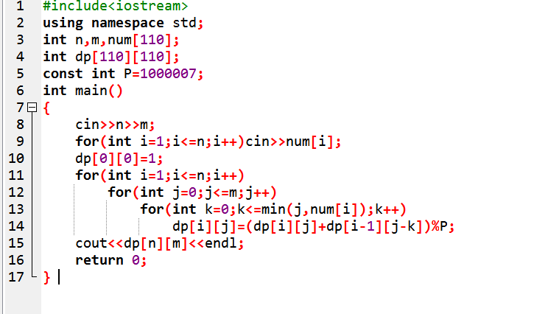
代码实现
时间复杂度
O(nm ∑ num [ i ] )

Slide 36
如何学好动态规划
做题步骤：
我是谁？ ——设计状态，表示局面
我从哪里来？
我要到哪里去？ ——设计转移
学习DP主要靠做题练习。有一些设计状态的思想，需要在具体题目中总结。
但是对于一类不太容易确认递推顺序的问题，用记忆化搜索比用动态规划来得更方便。

